Slide 1
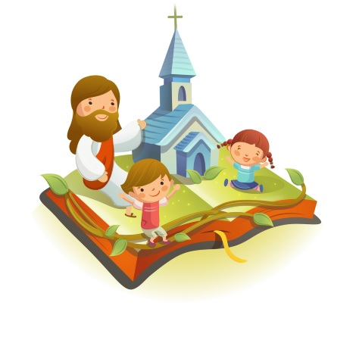
✠VUI HỌC KINH THÁNH✠
THẦY ĐÂY
ĐỪNG SỢ
CHÚA NHẬT XX THƯỜNG NIÊN - NĂM A

Slide 2
✠ TIN MỪNG CHÚA GIÊ-SU KI-TÔ THEO THÁNH MÁT-THÊU✠
Khi ấy, Đức Giê-su lui về miền Tia và Xi-đôn, thì này có một người đàn bà Ca-na-an, ở vùng ấy đi ra, kêu lên rằng:

Slide 3
“Lạy Ngài là con vua Đa-vít, xin dủ lòng thương tôi! Đứa con gái tôi bị quỷ ám khổ sở lắm!” Nhưng Người không đáp lại một lời.

Slide 4
Các môn đệ lại gần xin với Người rằng: “Xin Thầy bảo bà ấy về đi, vì bà ấy cứ theo sau chúng ta mà kêu mãi !”

Slide 5
Người đáp : “Thầy chỉ được sai đến với những con chiên lạc của nhà Ít-ra-en mà thôi.”

Slide 6
Nhưng bà ấy đến bái lạy mà thưa Người rằng: “Lạy Ngài, xin cứu giúp tôi !”

Slide 7
Người đáp: “Không được lấy bánh dành cho con cái mà ném cho lũ chó con.”

Slide 8
Bà ấy nói: “Thưa Ngài, đúng thế, nhưng mà lũ chó con cũng được ăn những mảnh vụn trên bàn chủ rơi xuống.”

Slide 9
Bấy giờ Đức Giê-su đáp : “Này bà, lòng tin của bà mạnh thật ! Bà muốn thế nào, sẽ được như vậy.”

Slide 10
Từ giờ đó, con gái bà được khỏi bệnh. ĐÓ LÀ LỜI CHÚA

Slide 11
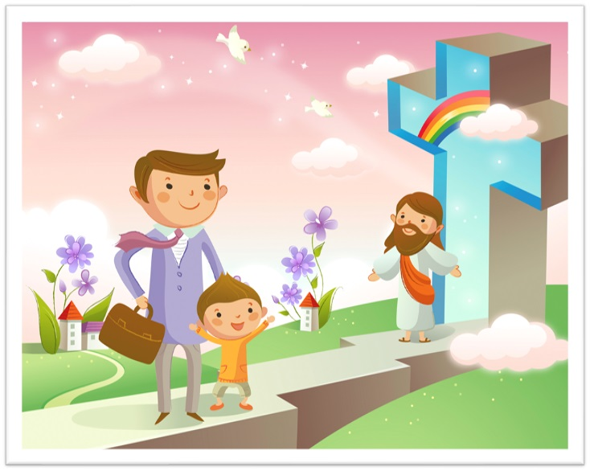
HÃY
TÌM
KIẾM
NƯỚC
CHÚA
TRƯỚC
MỌI
SỰ
NGƯỜI
SẼ
LO
CHO
TÌM Ô CHỮ

Slide 12
1
C | H | I | Ê | N | L | Ạ | C
 | L | Ũ | C | H | Ó | C | O | N
 |  |  | C | O | N | C | Á | I
 |  | C | Ứ | U | G | I | Ú | P
 | L | Ò | N | G | T | H | Ư | Ơ | N | G
 |  |  | S | A | I | Đ | Ế | N
 |  |  | M | Ả | N | H | V | Ụ | N
HÀNG
DỌC
2
3
4
5
6
7
1. “THẦY CHỈ ĐƯỢC SAI ĐẾN VỚI NHỮNG CON … … CỦA NHÀ ÍT-RA-EN MÀ THÔI.”
2. “THƯA NGÀI, ĐÚNG THẾ, NHƯNG MÀ … … CŨNG ĐƯỢC ĂN NHỮNG MẢNH VỤN TRÊN BÀN CHỦ RƠI XUỐNG.”
3. “KHÔNG ĐƯỢC LẤY BÁNH DÀNH CHO … … MÀ NÉM CHO LŨ CHÓ CON”
4. BÀ ẤY ĐẾN BÁI LẠY MÀ THƯA NGƯỜI RẰNG : “LẠY NGÀI, XIN … … TÔI !”
5. “LẠY NGÀI LÀ CON VUA ĐA-VÍT, XIN DỦ … … TÔI !”
6. “THẦY CHỈ ĐƯỢC … … VỚI NHỮNG CON CHIÊN LẠC CỦA NHÀ ÍT-RA-EN MÀ THÔI.”
7. NHỮNG CON CHÓ CON ĐƯỢC HƯỞNG NHỮNG THỨ GÌ TỪ CHIẾC BÁNH CỦA ĐÁM TRẺ CON?

Slide 13
C | H | I | Ê | N | L | Ạ | C
 | L | Ũ | C | H | Ò | C | O | N
 |  |  | C | O | N | C | Á | I
 |  | C | Ứ | U | G | I | Ú | P
 | L | Ò | N | G | T | H | Ư | Ơ | N | G
 |  |  | S | A | I | Đ | Ế | N
 |  |  | M | Ả | N | H | V | Ụ | N

Slide 14
TIN
TƯỞNG
THIÊN CHÚA

Slide 15
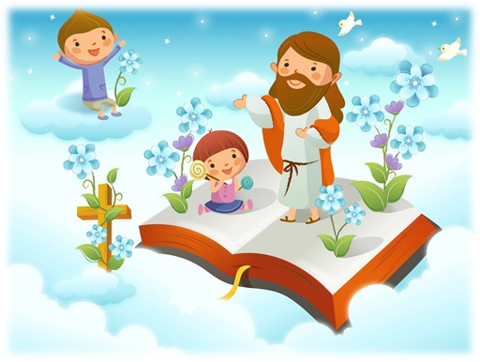
Học với Giê-su - Học cùng Giê-su
TRẮC NGHIỆM

Slide 16
1. Người đàn bà đến cầu xin điều gì từ Chúa Giê-su?
A
Chữa cho con gái bà
A
Chữa cho con gái bà
B
Xin thức ăn
C
Xin bố thí
D
Xin đụng vào tua áo của Người
Đáp án

Slide 17
2. Tại sao Chúa Giê-su từ chối khẩn cầu của người đàn bà?
A
Vì con gái bà bệnh quá nặng
B
Ma quỷ quá mạnh
C
Giờ của Người chưa đến
D
Vì người đàn bà ngoại đạo
D
Vì người đàn bà ngoại đạo
Đáp án

Slide 18
3. Cuối cùng, vì sao Chúa Giê-su vẫn chữa cho con gái của bà?
A
Bà ta cho Chúa Giê-su tiền
B
Vì bà kiên trì cầu xin
B
Vì bà kiên trì cầu xin
C
Vì các môn đệ nài xin giúp
D
Vì Chúa Cha bắt ép
Đáp án

Slide 19
4. Qua bài Tin Mừng, chúng ta cần rèn luyện điều gì?
A
A
Lòng tin mạnh mẽ và kiên trì
Lòng tin mạnh mẽ và kiên trì
B
Lòng mến thiết tha
C
Lòng bác ái bao dung
D
Tình yêu mãnh liệt
Đáp án

Slide 20
THIẾU NHI YÊU CHÚA
Thiếu nhi Thánh Thể có thể xin ơn Chúa giúp sức trong những lúc nào?

